Slide 1
Муниципальное дошкольное образовательное учреждение «Детский сад №10 «Чайка» Современные подходы к нравственно-патриотическому воспитанию старших дошкольников через познавательное развитие (из опыта работы)
Подготовила :Какаулина Н.Н.
МБДОУ «Детский сад №10 «Чайка»
Междуреченск 2024

Slide 2
Цель:
совершенствование патриотического воспитания, развитие личностной культуры ребенка, как основы его любви к Родине.
Задачи:
воспитание у ребенка любви и привязанности к своей семье, дому, детскому саду, улице, городу, посёлку;
формирование бережного отношения к природе и всему живому;
воспитание уважения к Родине, к труду;
формирование элементарных знаний о правах человека;
расширение представлений о городах России;
знакомство детей с символами государства (герб, флаг, гимн);
развитие чувства ответственности и гордости за достижения страны;
развитие интереса к русским традициям.

Slide 3
Формы работы с детьми:
НОД;
просмотр презентаций и документальных фильмов, беседы;
игры по патриотическому воспитанию, пополнение патриотического уголка атрибутами, конкурсы;
проектная деятельность;
праздники, развлечения;
Чтение художественной литературы.

Slide 4
Формы работы с родителями:
Беседы и консультации;
Участие в конкурсах;
Праздники и развлечения;
Помощь в создании игр и атрибутов к играм;
Анкетирование;
Участие родителей в мероприятиях ДОУ патриотической направленности.

Slide 5
Основные направления патриотического воспитания
Военно-патриотическое
Гражданско-патриотическое
Социально-патриотическое
Духовно-нравственное
Историко-краеведческое

Slide 6
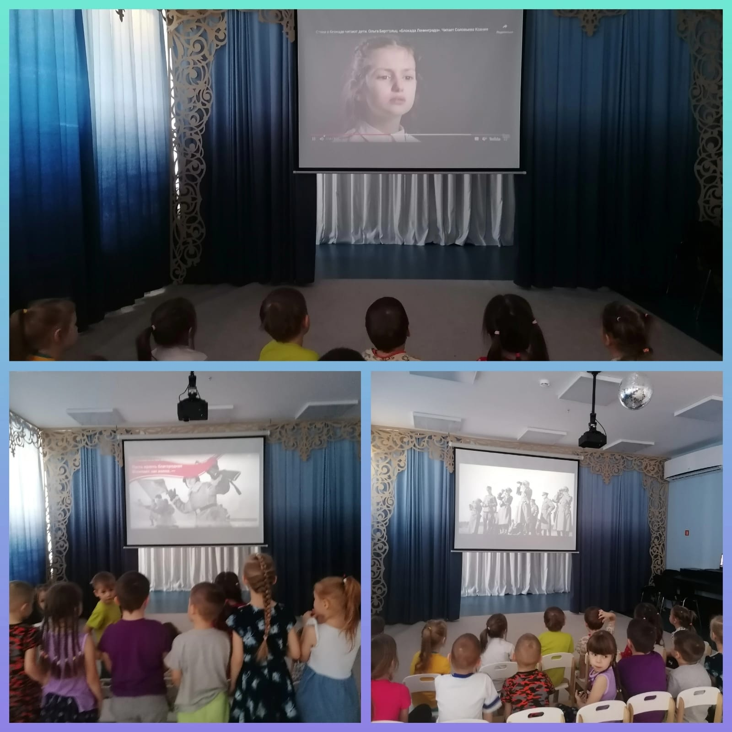
Военно-патриотическое направление: Мероприятие, посвященное Блокадному Ленинграду. Цель: Воспитание у учащихся чувства патриотизма; воспитание чувства гордости за подвиг своего народа в Великой Отечественной войне, уважения к ветеранам. Просмотрели видеосюжет «Блокадный Ленинград».

Slide 7
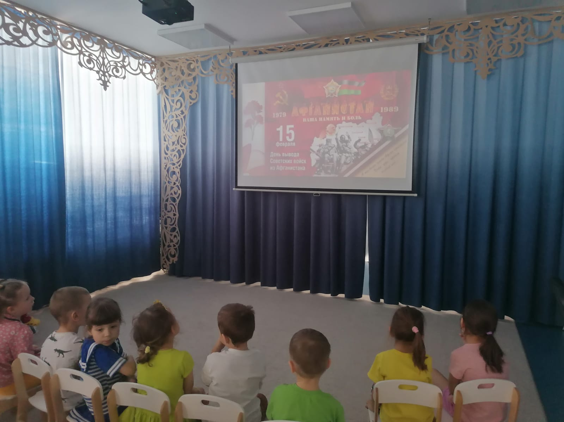
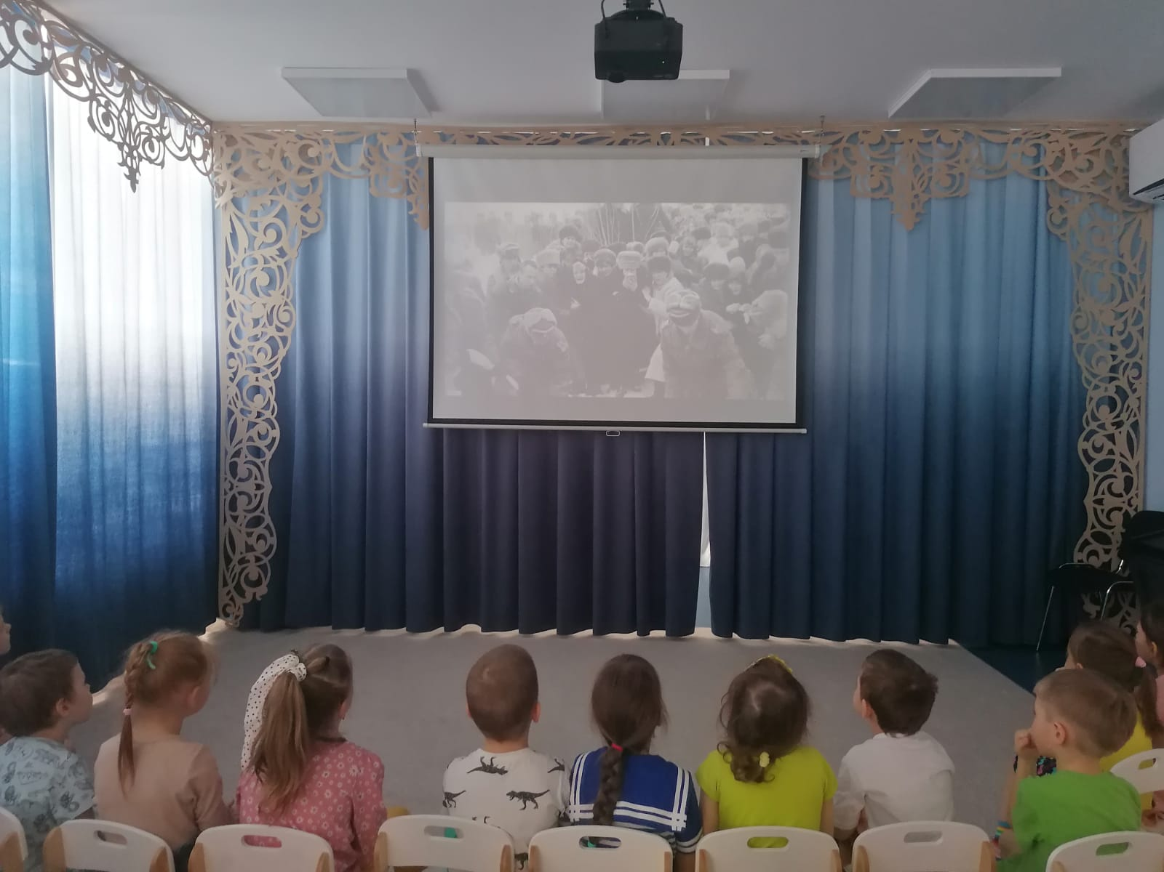
Мероприятие, посвящённое дню памяти воинов-интернациалистов. Цель: воспитывать чувство гордости за героизм нашего народа и чувство благодарности к мужеству защитников Родины. Развивать уважение к истории своего Отечества.

Slide 8
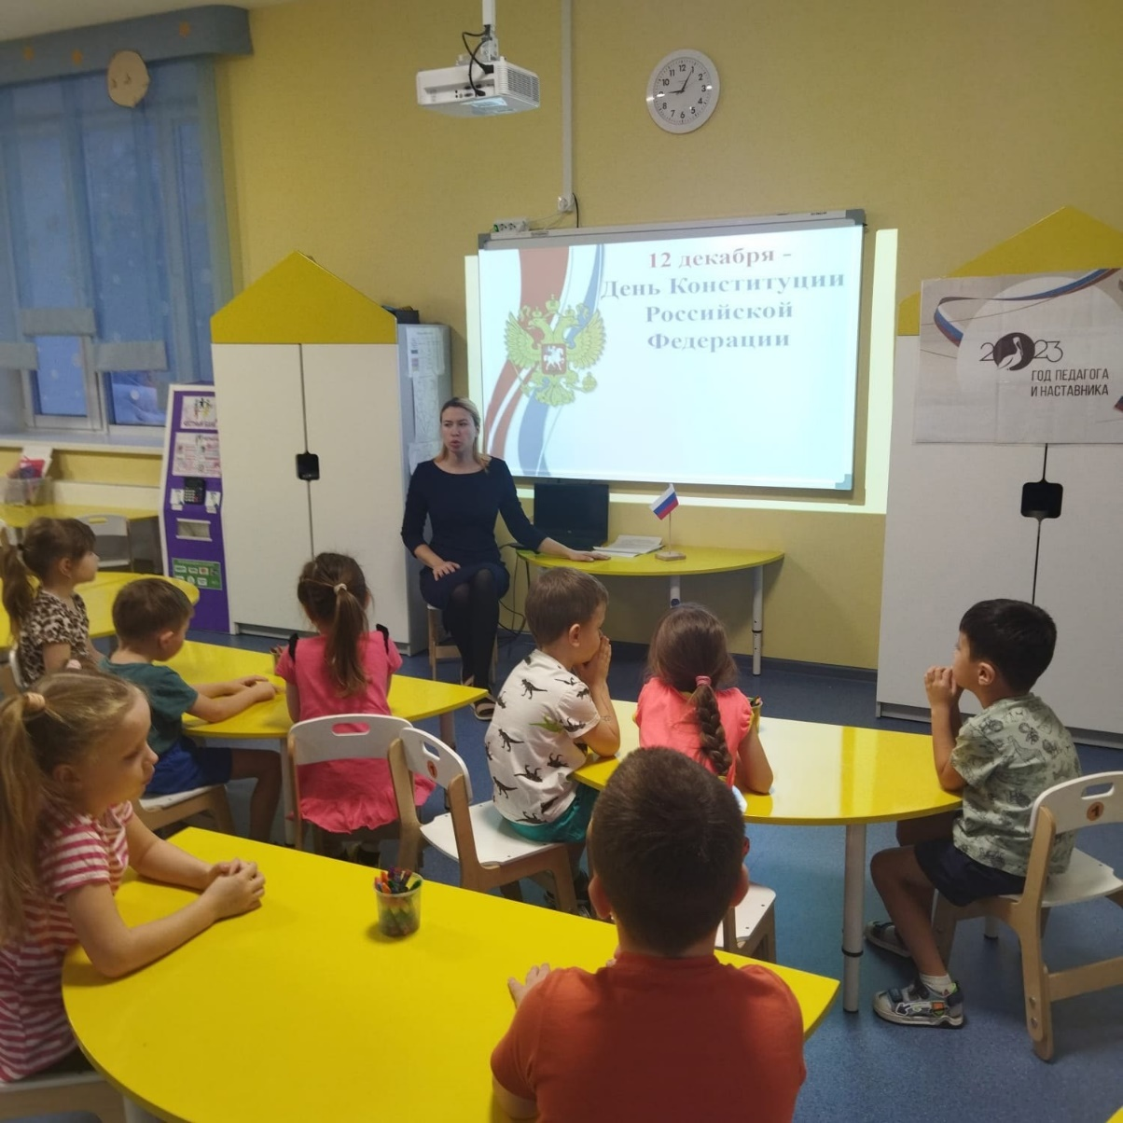
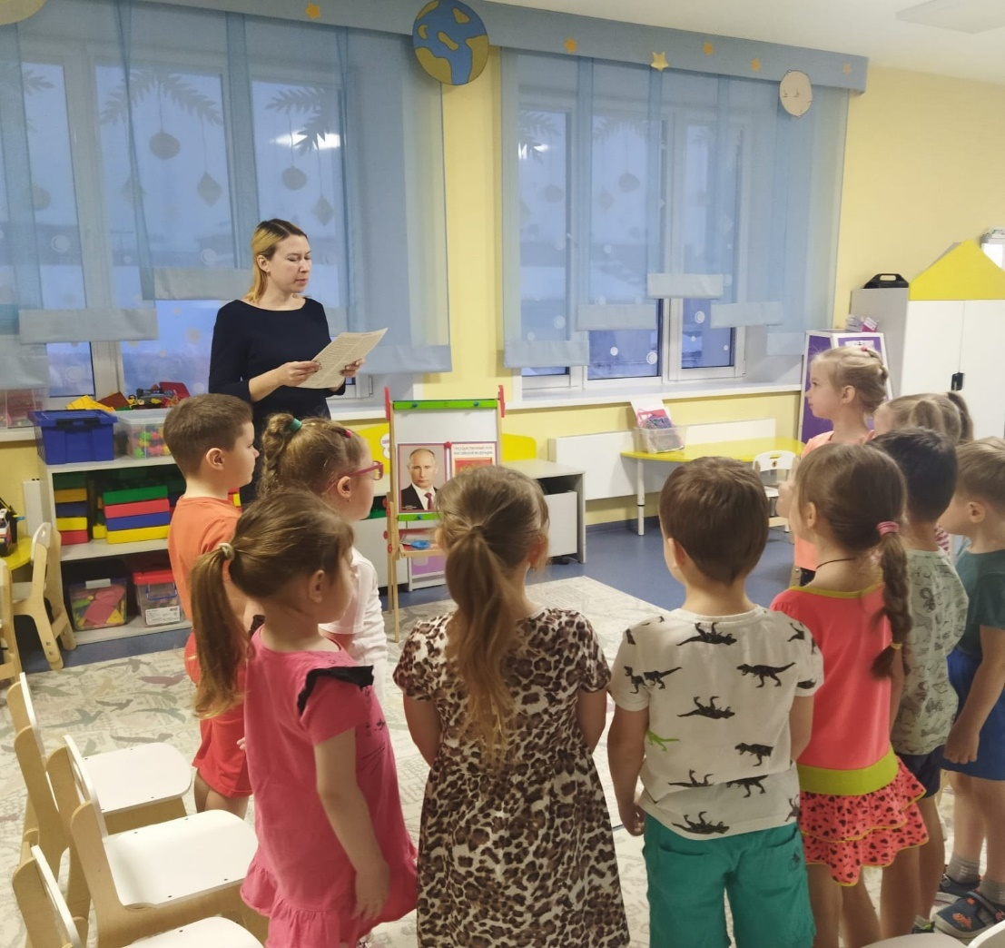
Беседа посвященная дню Конституции.
Цель: вызвать чувство гордости за страну, понимание и уважение друг к другу.

Slide 9
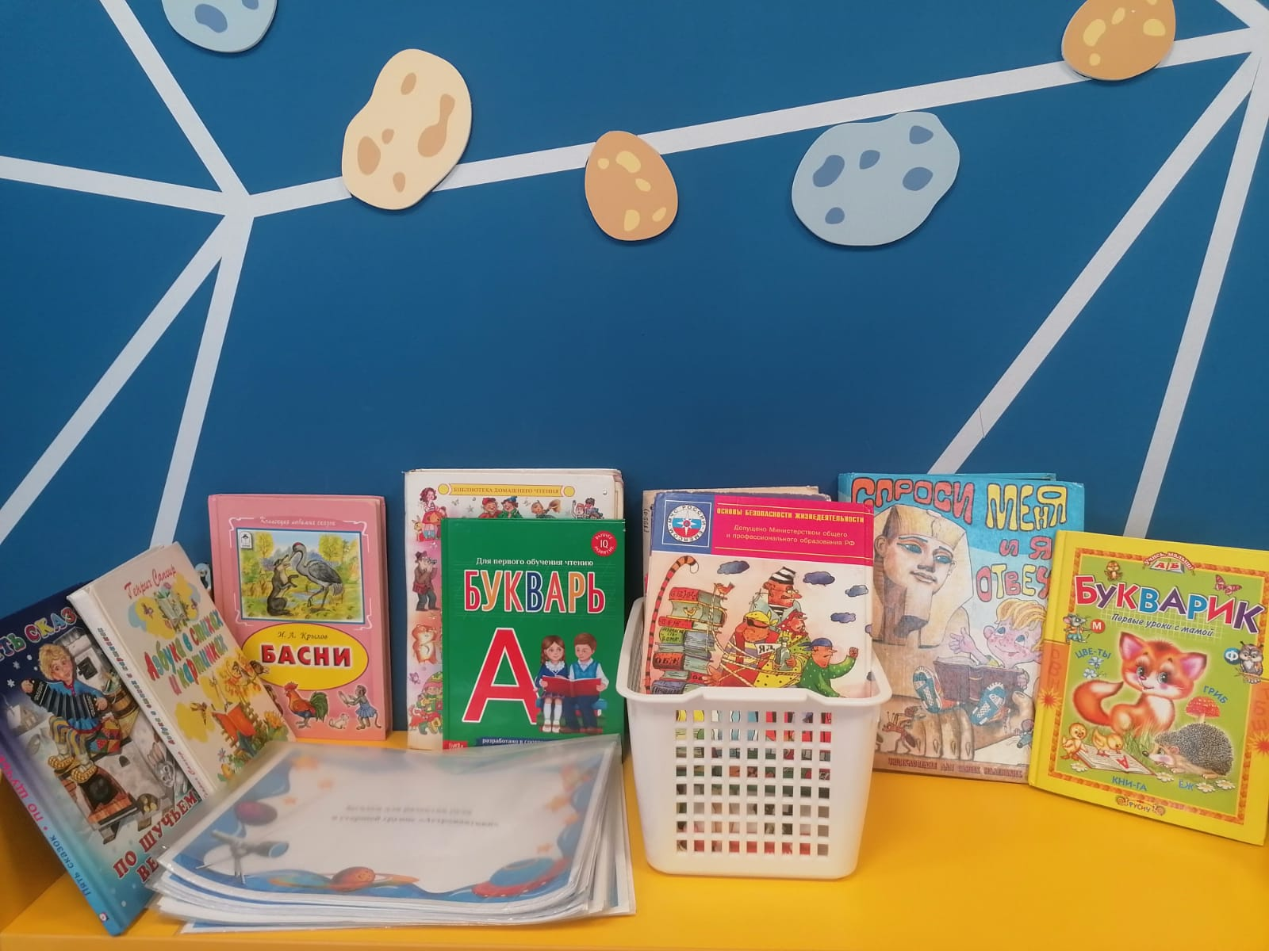
.
В работе по нравственно- патриотическому воспитанию особое место отводим произведениям детской художественной литературе, народным играм, устному народному творчеству, народно-прикладному искусству.
Театральный уголок – важный объект развивающей среды, с которого можно начать оснащение группы, поскольку именно театрализованная деятельность помогает сплотить группу, объединить детей интересной идеей, новой для них деятельностью. В театре дошкольники раскрываются, демонстрируя неожиданные грани своего характера. Робкие и застенчивые становятся уверенными и активными. Тот, кто без желания шел в детский сад, теперь с удовольствием спешит в группу.

Slide 10
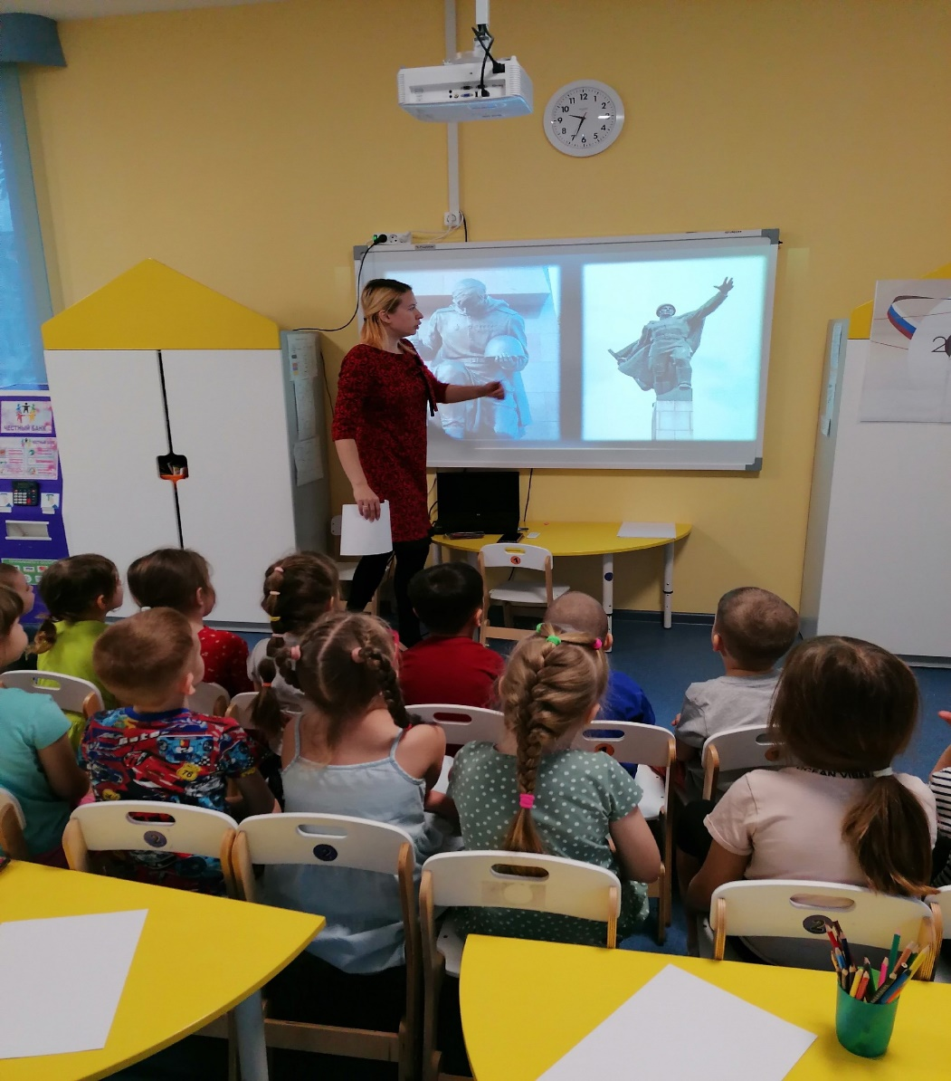
Познакомили детей и провели занятие на тему День Неизвестного солдата. Воспитанники познакомились с понятием "неизвестный солдат" и узнали, почему этот день такой особенный.

Slide 11
Отметили «День народного единства». В гости к нам приходила гостья, представитель шорской нации.

